Slide 1
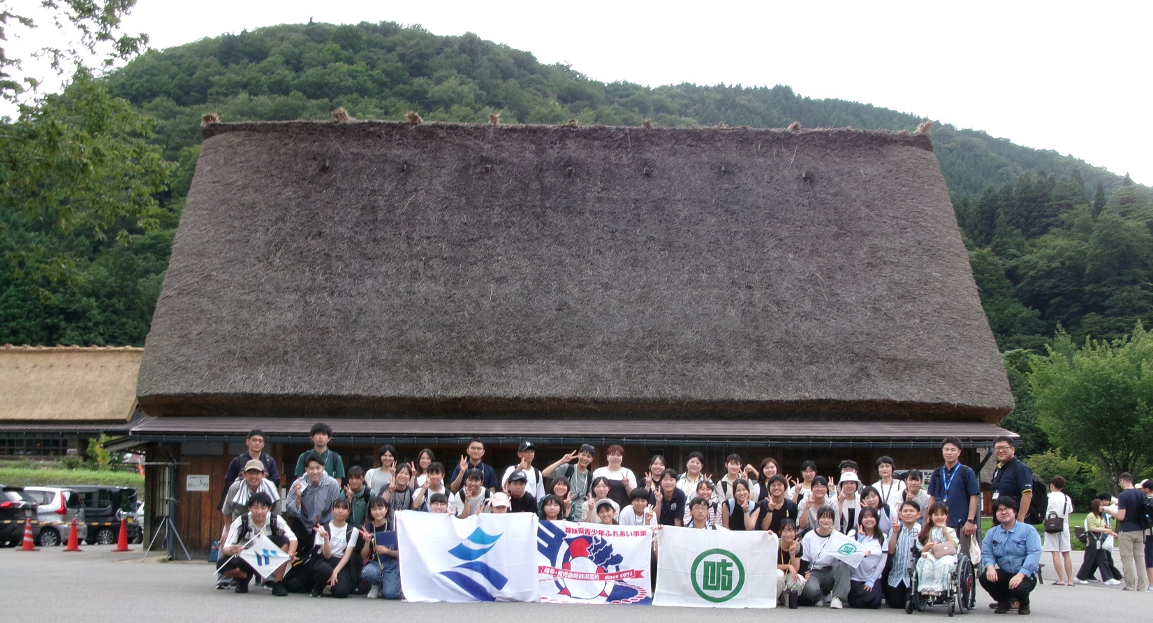
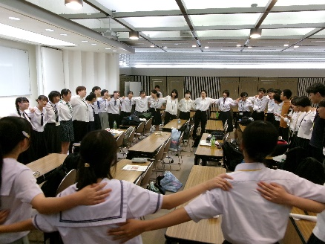
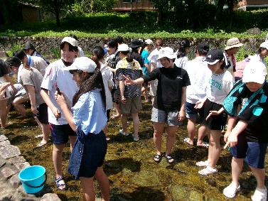
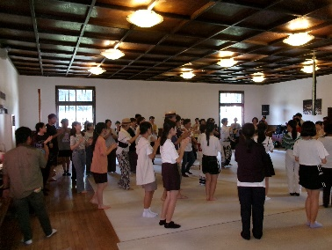
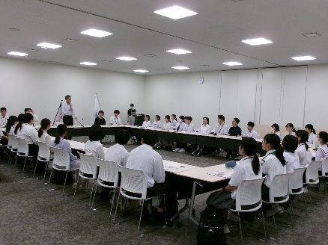
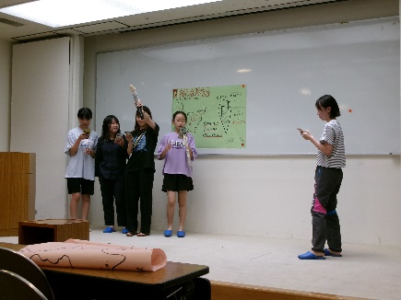
第５３回
（青少年訪鹿）
※写真は令和６年度のものです。
姉妹県青少年ふれあい事業
開催日時：令和７年７月２５日（金）～７月２８日（月）鹿児島県
募集期間：令和７年４月１６日（水）～５月１６日（金）必着
対象者 ：岐阜県内に在住・在勤・在学する青年
青年参加者
募集
本年度は岐阜県の
青少年が鹿児島県を
訪問する年です!
あなたも是非参加してみませんか?
👈 詳細は裏面をご覧ください

Slide 2
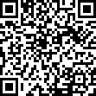
姉妹県青少年ふれあい事業の概要
姉妹県盟約を結んでいる鹿児島県青少年との交流や、双方の歴史・文化や自然の学習をとおして、人生に夢や目標を抱き、自分の行動や言動に責任を持ち、他者との協調性を備えた岐阜県の将来を担う健全な青少年のリーダーを育成することを目的として、昭和４７年より「姉妹県青少年ふれあい事業」を実施しています。これまでに参加した岐阜県の青少年は、のべ１，７４０名となりました。
令和７年度は、鹿児島県の青少年を岐阜県にお迎えし、鹿児島県の青少年とともに薩摩義士の顕彰、史跡訪問、意見交換などを行います。
○主催：岐阜県・鹿児島県
○参加者：岐阜県の青年と少年各１０名程度、鹿児島県の青年と少年各１０名程度
※少年は中学生、高校生です。
○内容（予定）：鹿児島県庁訪問、史跡訪問、体験学習、グループ討議、野外活動 等
応募資格
事業当日（令和７年７月２５日（金）～７月２８日（月））の全行程及び岐阜県が事前に行う研修会に参加できる者で、次の要件を満たす者
〇青年
令和７年４月１日現在１８歳から概ね３０歳までの者（高校生を除く）で、次のいずれかの要件を満たす者。
①県内に在住または県内の企業等に勤務し、地域や職場のリーダーとして将来有望であり、事業参加後もその経験をいかしてボランティア活動や地域づくり等を活発に行える者。
②岐阜県内の青年団体に所属し、事業参加後もその経験をいかして青少年団体活動、ボランティア活動や地域づくり等を活発に行える者。
③県内に在住の学生または県内の大学等に在学し、事業参加後もその経験をいかしてボランティア活動や地域づくり等を活発に行える者。
募集人数
参加費
青年 １０名程度
※ただし、岐阜県への受入と鹿児島県訪
問を１セットとしているため、令和６年度に参加された方を優先します。
参加者一人あたり１万円
（宿泊費、行程中の移動に係る経費、食費等）
※参加者の居住地から集合・解散場所までの往復旅費（事前研修含む）は参加される方でご負担ください。
※事業中に参加者が体調不良等となった場合、それに係る一切の費用については参加者負担とします。
※事業が途中で中止となった場合、原則とし
て参加者負担金の返金は行いません。
応募方法
申込みにあたっては、「第５３回 姉妹県青少年ふれあい事業（青少年受入）実施要項」をご覧のうえ、必要な書類を整え、下記あて先に郵送してください。
実施要項、参加申込書は、子ども・女性政策課のホームページ上にありますが、郵送をご希望の場合は、当課まで電話または、メールでご請求ください。
○子ども・女性政策課ホームページ
https://www.pref.gifu.lg.jp/page/9345.html
選考
参加者の決定： 応募者多数の場合は抽選により参加者を決定します。
選考結果： ６月中旬頃に応募された方に結果を通知します。

